Slide 1
РЕАЛИЗАЦИЯ НАПРАВЛЕНИЯ «ДЕЛОВАЯ СРЕДА»

Slide 2
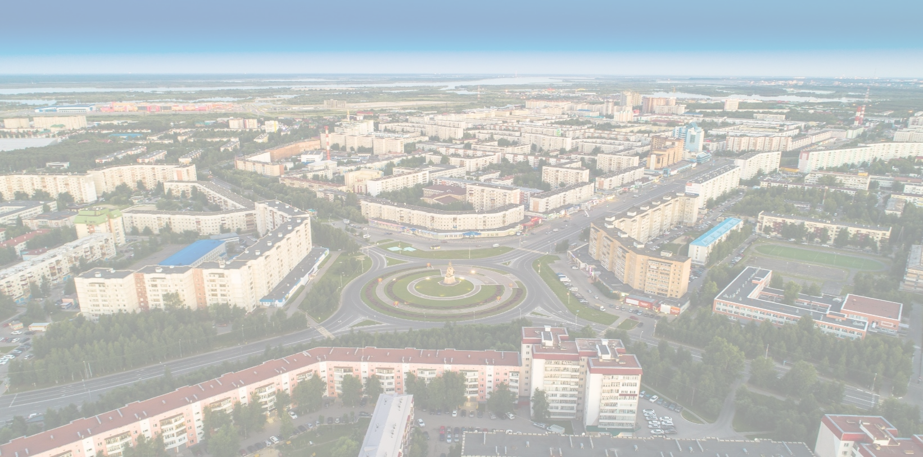
«ДЕЛОВАЯ СРЕДА»
СОЗДАНИЕ УСЛОВИЙ ДЛЯ УСТОЙЧИВОГО ЭКОНОМИЧЕСКОГО РАЗВИТИЯ НА БАЗЕ ПРИВЛЕЧЕНИЯ ИНВЕСТИЦИЙ, ФОРМИРОВАНИЯ «УМНОЙ ЭКОНОМИКИ» ПОСРЕДСТВОМ ВНЕДРЕНИЯ ИННОВАЦИОННЫХ ТЕХНОЛОГИЙ, РАЗВИТИЯ ПРЕДПРИНИМАТЕЛЬСТВА
СТРАТЕГИЧЕСКАЯ ЦЕЛЬ НАПРАВЛЕНИЯ:
«ИНВЕСТИЦИОННО-ИННОВАЦИОННЫЙ
ПОТЕНЦИАЛ»
«ПРЕДПРИНИМАТЕЛЬСТВО»
Стратегическая цель вектора:
ФОРМИРОВАНИЕ БЛАГОПРИЯТНОГО ИНВЕСТИЦИОННОГО КЛИМАТА, СПОСОБСТВУЮЩЕГО ПРИТОКУ ИНВЕСТИЦИЙ В ИНТЕРЕСАХ УСТОЙЧИВОГО СОЦИАЛЬНО -ЭКОНОМИЧЕСКОГО РАЗВИТИЯ ГОРОДА
Стратегическая цель вектора:
создание условий для развития предпринимательства на территории города, в том числе в целях удовлетворения потребностей предприятий и жителей города в товарах и услугах

Slide 3
Вектор «ПРЕДПРИНИМАТЕЛЬСТВО»
Вектор «Инвестиционно-инновационный потенциал»
основные МЕРОПРИЯТИЯ
ОСНОВНЫЕ МЕРОПРИЯТИЯ
1
Развитие форм и мер оказания финансовой, имущественной, консультационной, информационной поддержки субъектам малого и среднего предпринимательства, в том числе посредством координации деятельности действующих на территории города организаций инфраструктуры поддержки субъектов малого и среднего предпринимательства
2
Популяризация предпринимательской деятельности, формирование положительного образа предпринимателя как социально ответственного участника рынка, развитие института наставничества в сфере малого и среднего предпринимательства
3
Стимулирование развития социального предпринимательства, консолидация социальных предпринимателей
4
Стимулирование развития инновационного предпринимательства
5
Увеличение доли закупок для муниципальных нужд у субъектов малого и среднего предпринимательства
6
Внедрение электронных каналов коммуникаций с предпринимательским сообществом в том числе для оказания различных видов поддержки
7
Создание условий для развития потребительского рынка, в том числе как приоритетного направления для субъектов малого и среднего предпринимательства
8
Поддержка и продвижение местных товаропроизводителей
1
Минимизация административных барьеров, повышение скорости и качества услуг, повышение прозрачности и достоверности информации для бизнеса
2
Создание условий для развития несырьевых видов экономической деятельности, направленных на диверсификацию экономики города
3
Формирование инвестиционных площадок для размещения новых промышленных производств
4
Модернизация и развитие действующих производств топливно-энергетического комплекса в целях повышения их эффективности
5
Создание условий для успешного партнерства науки и бизнеса как основы создания, внедрения и широкого использования предприятиями города передовых научных разработок и инновационных технологий
6
Позиционирование города как центра деловой и инвестиционной активности

Slide 4
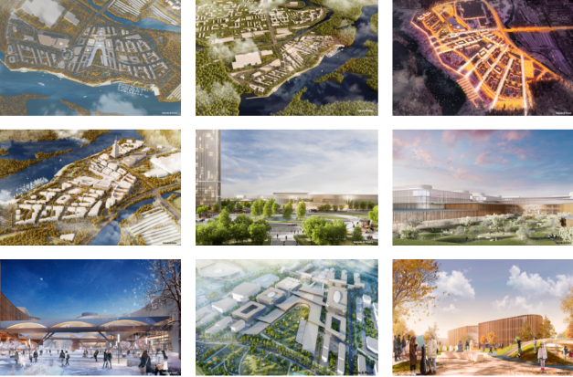
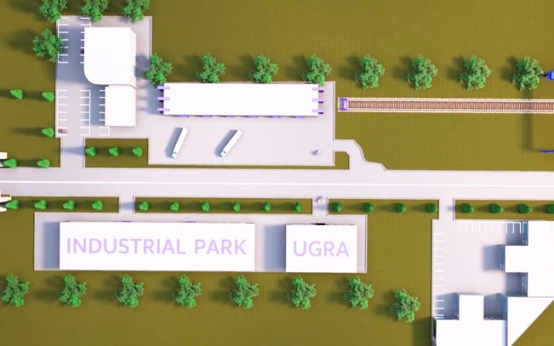
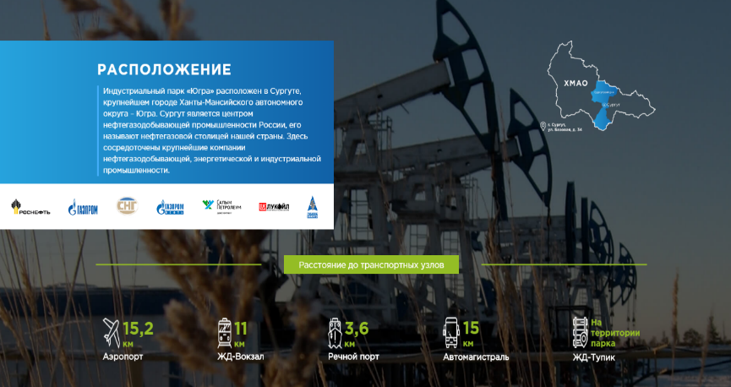
«ДЕЛОВАЯ СРЕДА»
флагманскИЕ проектЫ
-Реализуемые:
Научно-технологический центр
на территории г. Сургута
https://www.f-std.ru/projects/
Индустриальный парк - Югра
https://ugrapark.com/
Трансформация делового климата

Slide 5
«ДЕЛОВАЯ СРЕДА»
Создание инфраструктуры Научно-технологического центра в городе Сургуте
https://www.f-std.ru/projects/
Утверждена заявка на подготовку
портфеля проектов
«Инновационный научно-технологический центр «ЮНИТИ ПАРК»
Принято решение о включении приоритетного проекта
«Создание инфраструктуры «Научно-технологического центра» в городе Сургуте в портфель проектов «Инновационный научно-технологический центр «ЮНИТИ ПАРК»
Портфель проектов
«Научно технологический центр в городе Сургуте» закрыт
решением Проектного комитета Ханты-Мансийского автономного округа – Югры от 11.08.2023.
куратор портфеля проектов - Забозлаев А.Г.,
первый заместитель Губернатора Ханты-Мансийского автономного округа – Югры,
руководитель портфеля проектов – Нигматулин В.А.,
руководитель Представительства – заместитель Губернатора Ханты-Мансийского автономного округа – Югры)

Slide 6
«ДЕЛОВАЯ СРЕДА»
Оценка эффектов от создания
«Инновационного научно-технологического центра «ЮНИТИ ПАРК»
более 50 количество компаний-резидентов ИНТЦ;
233 млн. рублей средняя выручка в расчете на 1 резидента с учетом
инфляции и прогнозируемого роста объемов продаж;
135 количество патентов на изобретения, полезные модели, промышленные образцы по областям, определяемым приоритетами научно-технологического развития Российской Федерации, зарегистрированных в Российской Федерации;
45% доля исследователей в возрасте до 39 лет в общей численности исследователей, работающих в автономном округе;
создание уникальных образовательных объектов и научно-исследовательских комплексов и лабораторий.

Slide 7
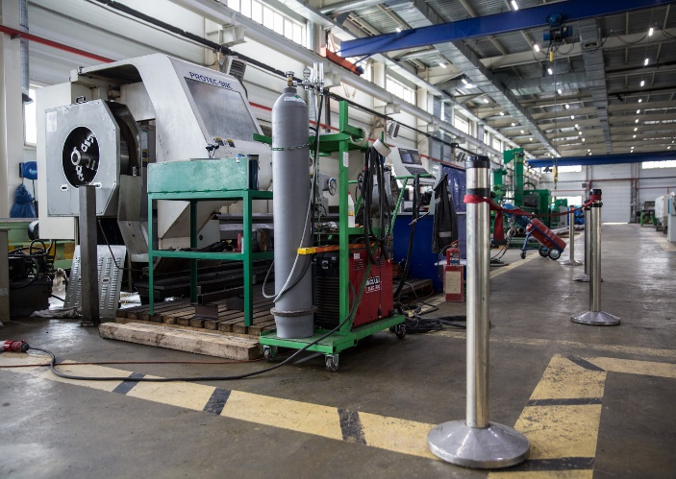
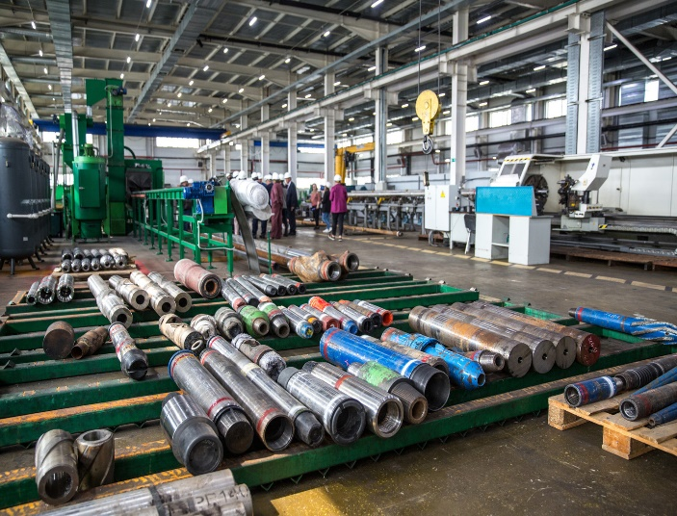
«ДЕЛОВАЯ СРЕДА»
Индустриальный парк - Югра
https://ugrapark.com/
Цель проекта: создание готовых производственных, складских, офисных площадей для предпринимателей города и округа
Планируемый объем инвестиций около 2 млрд. рублей, к созданию запланировано 820 рабочих мест.
В 2023 году:
создано 270 рабочих мест,
построены и введены в эксплуатацию I и II очереди строительства – реконструированный производственный цех, общей площадью 9 940 кв. м., склад закрытого хранения площадью 4 989,7 кв. м., газовая 2 МВт, КТПН 2МВт.
располагаются 17 резидентов, объем продукции/услуг резидентов – 530 млн. руб.

Slide 8
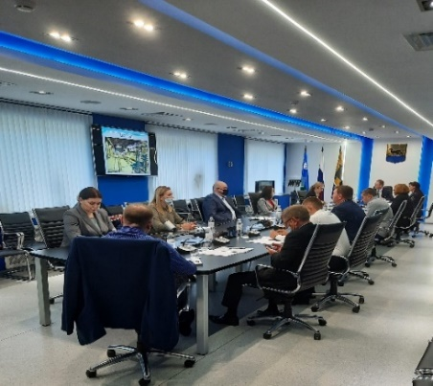
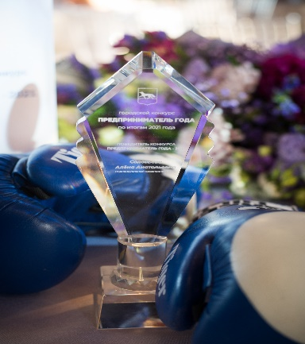
«ДЕЛОВАЯ СРЕДА»
Мероприятия в рамках флагманского проекта «трансформация делового климата»
Функционирование Инвестиционного совета при Главе города и Координационного совета
по развитию предпринимательства
Сопровождение реализации инвестиционных проектов по принципу «одного окна»
Оказание финансовой и имущественной поддержки субъектам малого и среднего предпринимательства:
Предоставлено 299 субсидии субъектам малого и среднего предпринимательства на сумму 45,4 млн. рублей;
Проведен конкурс «Предприниматель года»;
Проведен образовательный курс для предпринимателей по основам предпринимательской деятельности «Бизнес-Прорыв 2.0», включающий в себя блок «Основы ведения предпринимательской деятельности» для начинающих предпринимателей и лиц, планирующих начать дело;
Осуществляется ежедневное консультирование субъектов малого и среднего предпринимательства
о формах поддержки.

Slide 9
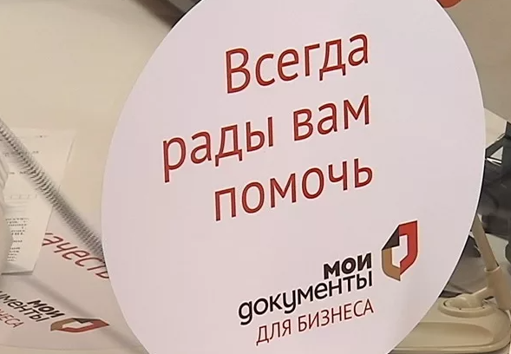
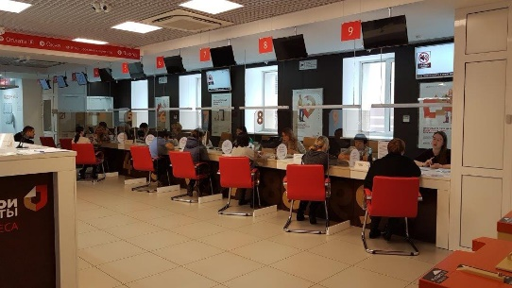
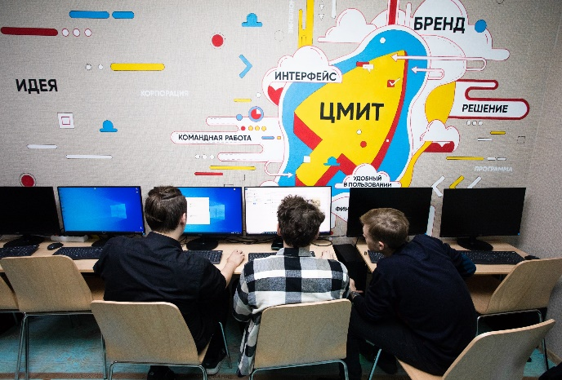
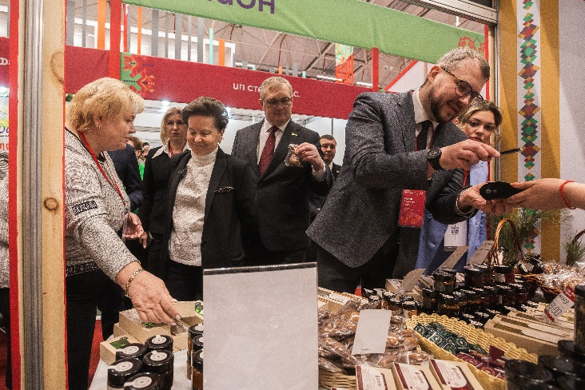
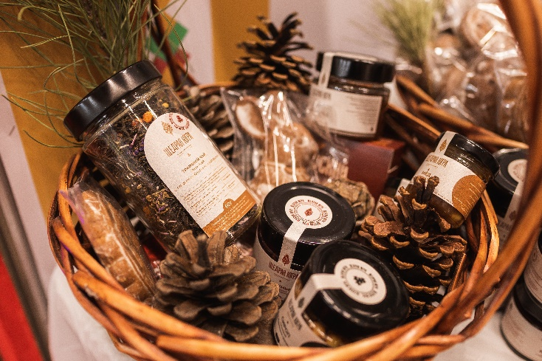
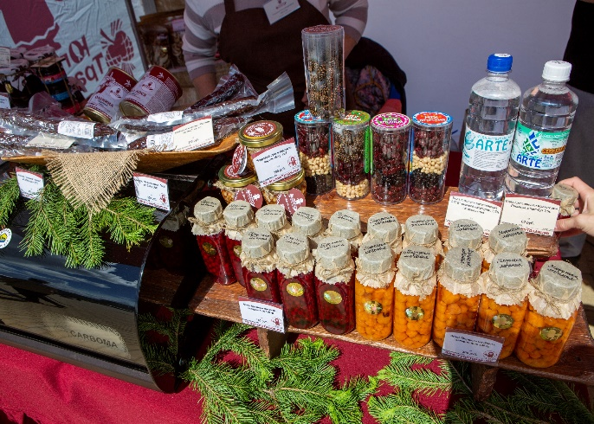
«ДЕЛОВАЯ СРЕДА»
Реализация проекта «Дом предпринимателя»
Поддержка местных товаропроизводителей

Slide 10
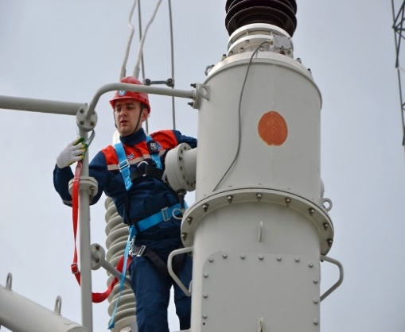
«ДЕЛОВАЯ СРЕДА»
проекты
ООО «Сургутские городские электрические сети»
выполнены работы по монтажу воздушной линии электропередачи 0,4 кВ в садовых товариществах и кооперативах;
осуществлено техническое присоединение микрорайонов Пойма-5, Марьина гора, № 5А, 39 города Сургута;
произведена реконструкция и новое строительство сетей электроснабжения до жилых домов Майская 14, 6/2,
Бахилова 3, Дзержинского 10,12, Энергетиков 31, Просвещения 27, Мира 12, Бажова 17;
заменено устаревшее оборудование в рамках реконструкции 2х трансформаторных подстанций,
обеспечивающее надежное электроснабжение объектов соцкультбыта;
продолжается устройство +2-ой части по проспекту Мира II этапа защитно-архитектурного ограждения
тепломагистрали по проспекту Пролетарский.
АО «Россети Тюмень»
создание выделенного контура управления технологическими системами для предотвращения возможных кибератак на предприятии;
замена устаревшего спецоборудования, транспорта, вычислительной техники для осуществления текущей производственной деятельности;
разработана проектная документация, выбраны трассы прокладки кабельных линий в рамках строительства новой кабельной линии для многоквартирного жилого дома в микрорайоне № 51, реконструкция переключательного пункта 110 кВ «Победа» в целях установки технических средств охраны
разработана проектная документация , выполнены подготовительные работы на площадке по реконструкции подстанции 110 кВ филиала Сургутские электрические сети в целях модернизации систем подстанций 110кВ «Северная» для улучшения электроснабжения центральной части города
разработана проектная документация, выполнены СМР по установке трансформатора и прокладке кабельной линии электропередач 6 кВ для подключения энергопринимающих устройств ООО «Высота»

Slide 11
СГМУП «Городские тепловые сети»
выполнены работы по ремонту объектов систем тепловодоснабжения и горячего водоснабжения производственных программ предприятия;
продолжается строительство котельных мощностью 10 МВт в северном промышленном районе и 18,5 МВт в поселке Юность;
продолжается техническое перевооружение системы аварийного топливного хозяйства на котельной № 29, реконструкция электроснабжения зданий котельной № 3, капитальный ремонт зданий центральных тепловых подстанций № 16, 29 и подстанции № 4.
СГМУП «Горводоканал»
выполнен капитальный ремонт водовода по ул. Маяковского (от 8 п/у до улицы 50 лет ВЛКСМ)
протяженностью 215 метров;
выполнена закольцовка водовода квартала А от ПГ-1 по улице Григория Кукуевицкого, от водовода
по проспекту Ленина общей протяженностью 0,374 км.
Филиал ПАО «ОГК-2» - Сургутская ГРЭС – 1
Техническое перевооружение подогревателей высокого давления, теплофикационного комплекса; автоматизированной информационно-измерительной системы коммерческого учета электроэнергии, электротехнического оборудования;
Дооснащение инженерно-технических средств охраны объектов;
Техническое перевооружение контрольно-измерительных приборов и автоматики энергоблока № 6 с внедрением автоматизированной системы розжига горелок и полномасштабной автоматизированной системы управления технологическим процессом
Комплексная замена конденсационных и теплофикационных паровых турбин.
Сургутская ГРЭС – 2 / ПАО «ЮниПро»
проводится масштабная модернизация, рассчитанная на 5 лет, предусматривающая полную замену ресурсоопределяющих узлов паровых турбин, замену турбогенераторов со вспомогательными генераторами, и системами возбуждения, замену токопроводов, общеблочных систем релейной защиты, и автоматики на четырех энергоблоках – № 1, 2, 4, 6.
выполнены работы по подготовке к отопительному сезону на 2023/2024 годы. В рамках ремонтных работ выполнена локальная замена участков трубопроводов теплосети, отремонтирован насосный парк с гидромуфтами.
На Сургутской ГРЭС-2 реализуется проект импортозамещения оборудования. На производстве уже успешно подобраны и внедрены гибкие металлические рукава для подачи топлива на энергоблоках парогазовых установок.
Федеральной службой по аккредитации подписан приказ «О подтверждении компетентности и расширении области аккредитации химической лаборатории ПАО «ЮНИПРО».

Slide 12
«ДЕЛОВАЯ СРЕДА»
АНО «Национальный центр развития государственно-частного партнерства» государственной корпорации развития «ВЭБ.РФ»
подведены итоги рейтинга городов России
по уровню развития ГЧП
город Сургут
четвертый год подряд удерживает лидирующие позиции с индексом итогового интегрального показателя 76,1%
Проектные показатели
Наличие прямой связи с руководством города
Наличие формата взаимодействия по принципу «одного окна»
Наличие нормативно-правовой базы, которая четко определяет все регуляторные условия взаимодействия инвестора и муниципального образования

Slide 13
Анализ достижения плановых значений целевых показателей Стратегии социально-экономического развития муниципального образования городской округ Сургут Ханты-Мансийского автономного округа - Югры за 2022 год
Показатели | План 2023 год | Оценка 2023 год | Исполнение %
Направление «Деловая среда»
4. Рост среднегодовой численности занятых в экономике на территории муниципального образования, % | 104,2 | 121,9 | 117
5. Объем инвестиций в основной капитал за счет всех источников финансирования в ценах соответствующих лет по крупным и средним организациям, млн. рублей (ежегодно) | 83 820,5 | 49 223,1 | 58,7
6. Оборот розничной торговли в ценах соответствующих лет по крупным и средним организациям, млн. рублей (ежегодно) | 96 256,5 | 94 543,6 | 98,2
7. Объем платных услуг населению в ценах соответствующих лет по крупным и средним организациям, млн. рублей (ежегодно) | 29 499,4 | 30 350,0 | 102,9
Вектор «Инвестиционно-инновационный потенциал»
8. Количество проводимых в городе инновационных и деловых форумов, научно-практических конференций, выставок, ед. (ежегодно) | 22 | 23 | 105,0
9. Количество предоставленных инвестиционных площадок для реализации инвестиционных проектов, ед. (нарастающим итогом) | 12 | 36 | 300
10. Количество объектов инновационной инфраструктуры города, ед. | 6 | 6 | 100
11. Оценка предпринимательским сообществом инвестиционного климата муниципального образования, средний балл (ежегодно) | 4 | оценка проводится в 2024 году | *
Вектор «Предпринимательство»
12. Число субъектов малого и среднего предпринимательства на 10 тыс. человек населения, ед. (нарастающим итогом, на конец отчетного периода) | 495 | 461 | 93
13. Оборот малого бизнеса в ценах соответствующих лет, млн. рублей (ежегодно) | 210 892,9 | 236 918,16 | 112,3
* - рейтинг муниципальных образований Ханты-Мансийского автономного округа – Югры по обеспечению условий благоприятного инвестиционного климата по итогам 2023 года будет проведен в I полугодии 2024 года

